Slide 1
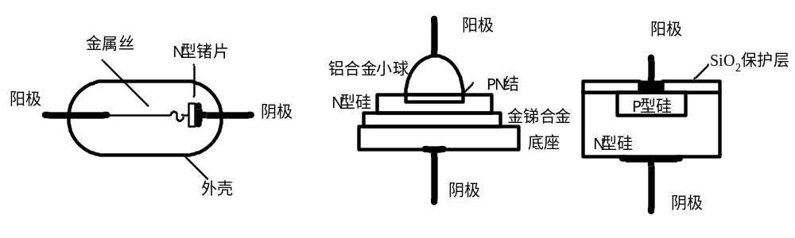
1.2 半导体二极管
1.2.1 二极管的结构类型
(a) 点接触型 (b) 面接触型 (c) 平面型
二极管的结构示意图

Slide 2
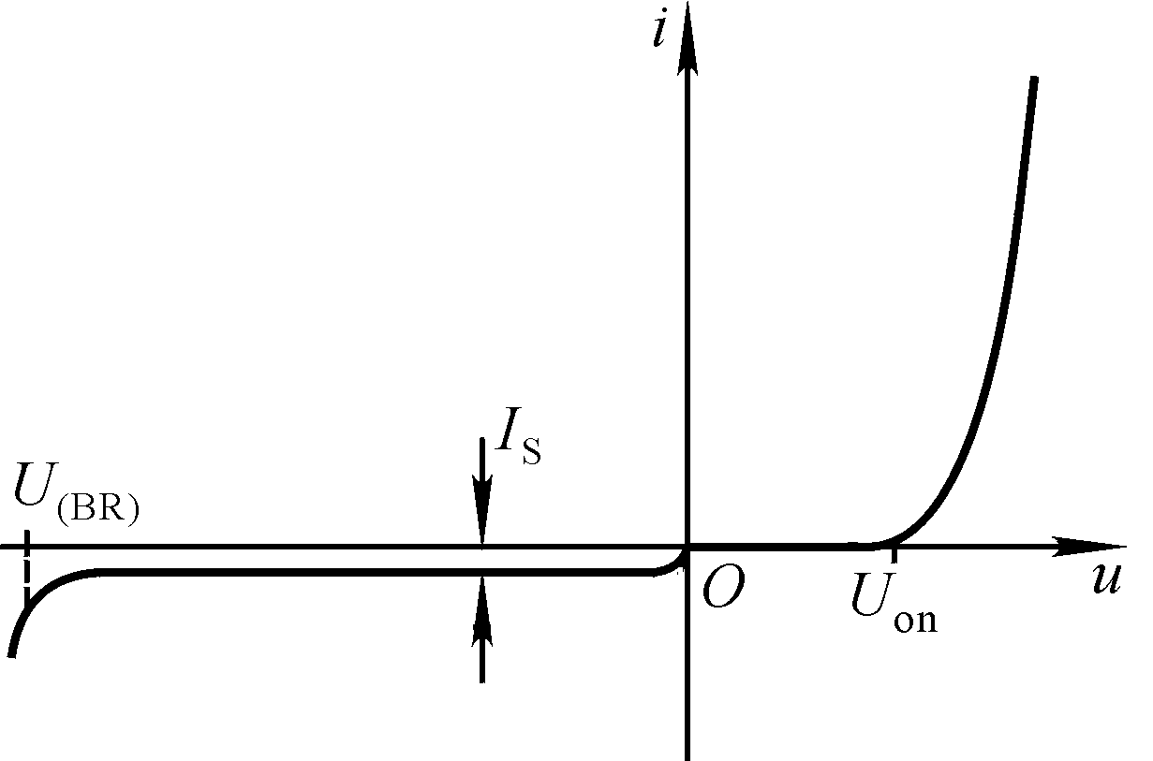
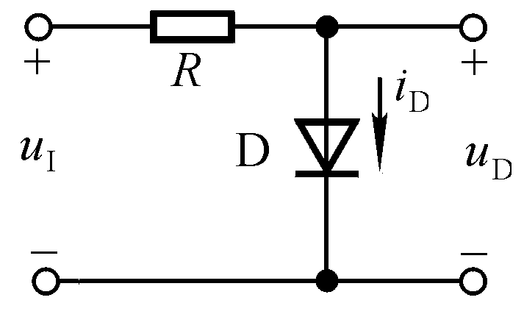
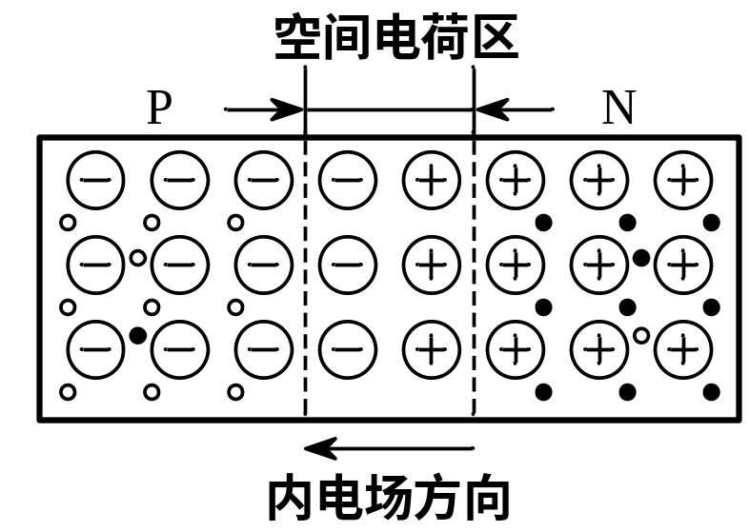
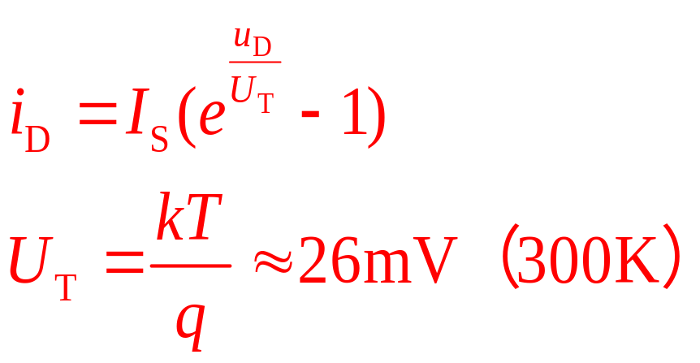
1.2.2 二极管的伏安特性
反向饱和电流
击穿电压
开启电压

Slide 3
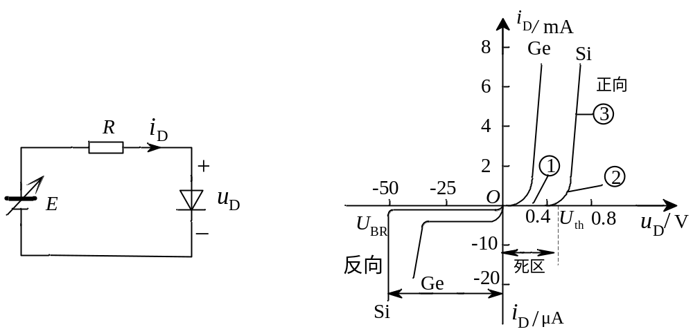
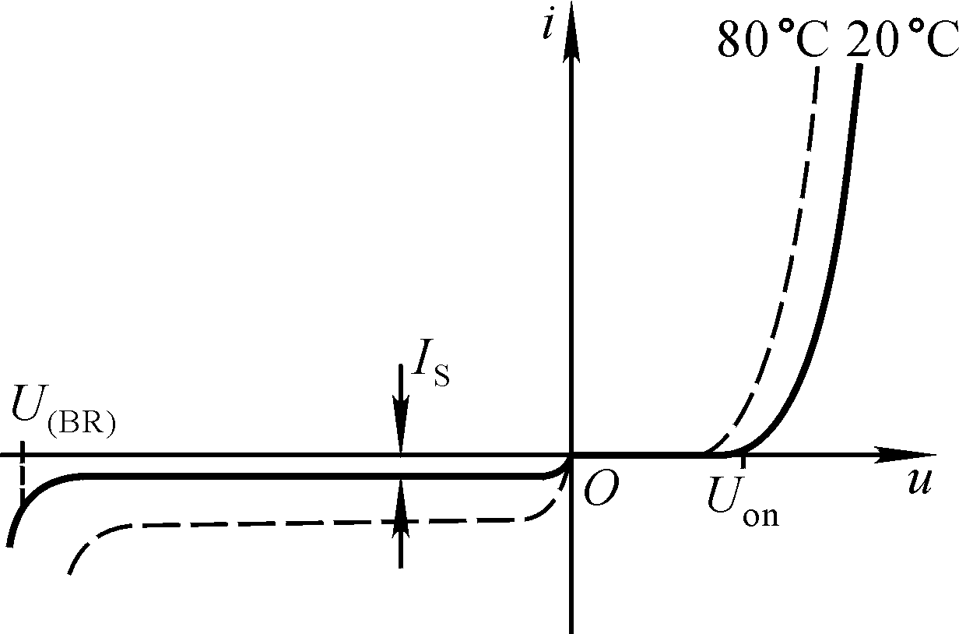
1.2.2 二极管的伏安特性
T↑→管压降↓ ，I_{S}↑，U_{(BR)} ↓
T↑→正向特性左移
反向特性下移
材料 | 开启电压 | 导通电压 | 反向饱和电流
硅Si | 0.5V | 0.5~0.8V | 0.1µA以下
锗Ge | 0.1V | 0.1~0.3V | 几十µA

Slide 4
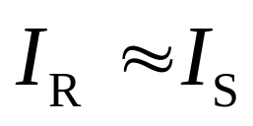
1.2.3 二极管的主要参数
(1) 最大整流电流 I_{F} ：长期连续工作时，允许通过二极管的最大正向平均电流。
(2) 最大反向工作电压U_{RM} ：安全工作时，所能承受的最大反向电压。
U_{RM}约为U_{BR}的一半。
(3) 反向电流I_{R} ——一般是指二极管未击穿时的反向电流值。
(4) 最高工作频率f_{M} ——二极管工作的上限频率，由PN结的结电容大小决定。

Slide 5
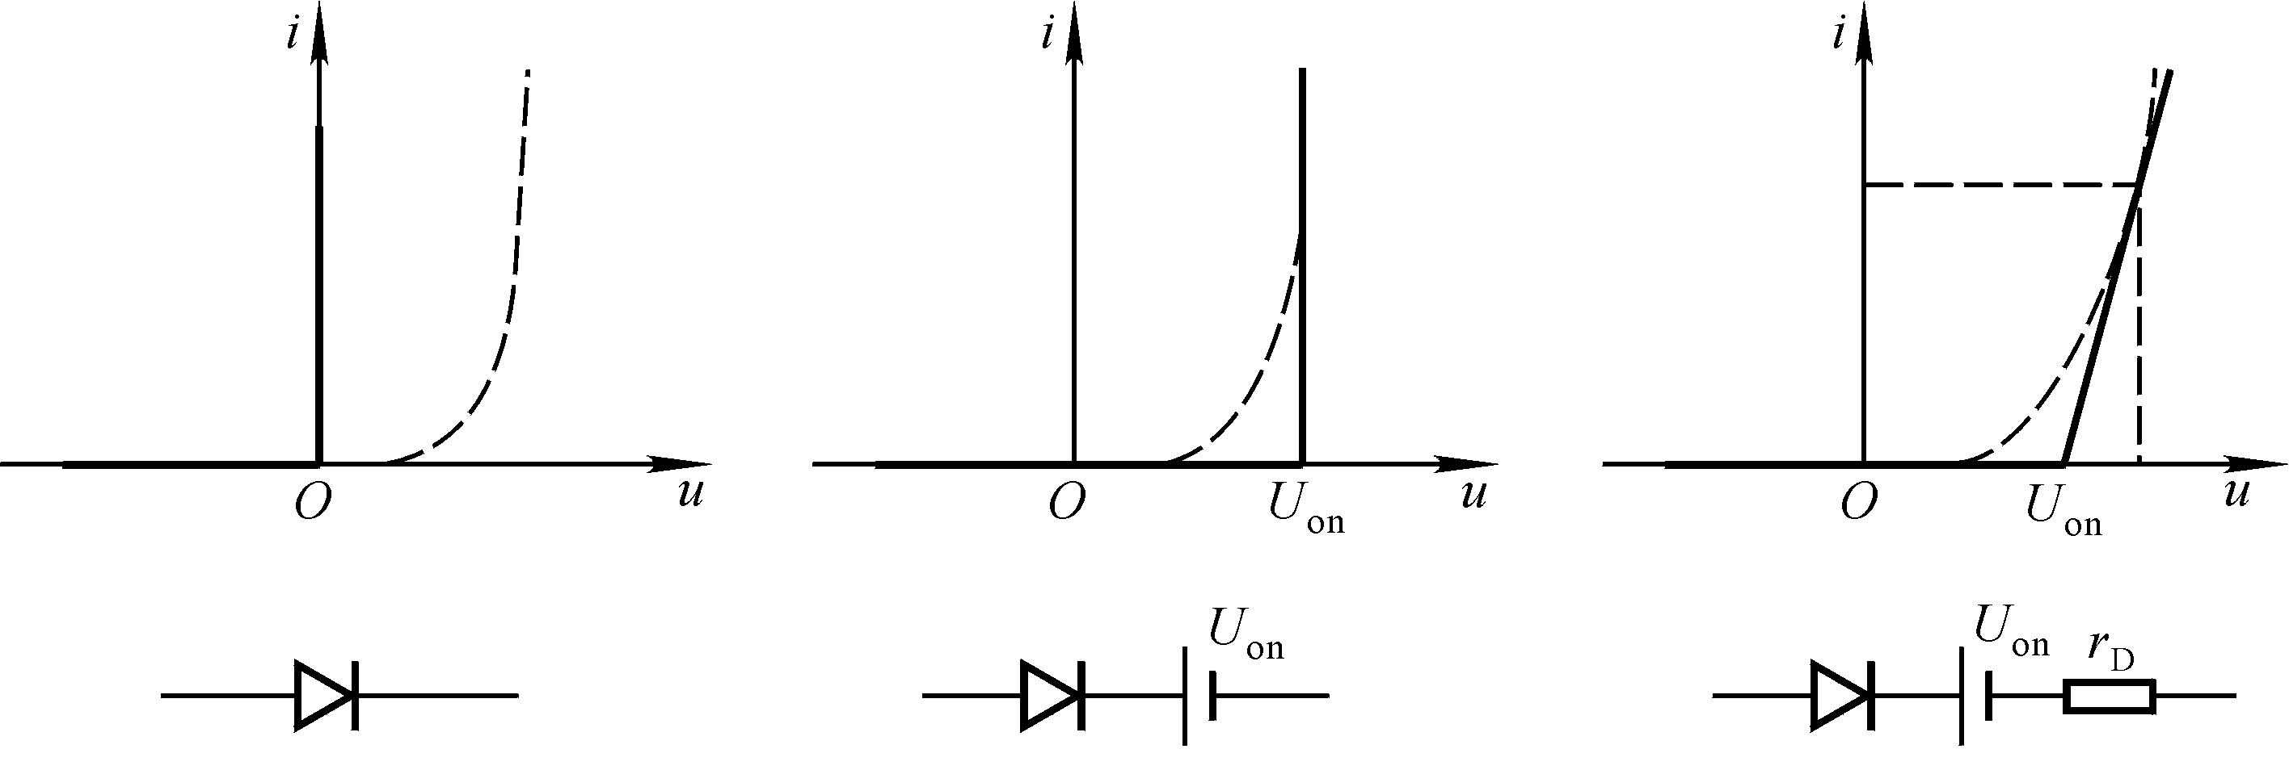
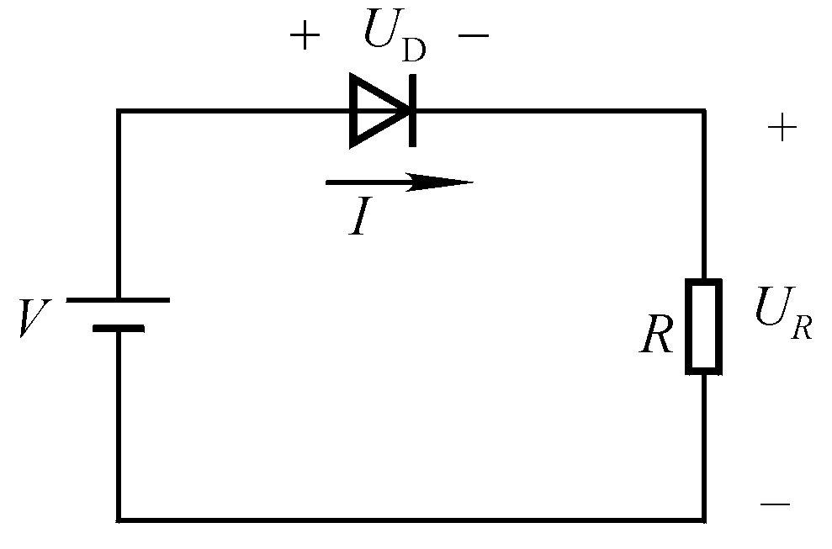
1.2.4 二极管的等效模型
（1）将伏安特性折线化
折线模型
恒压
模型
理想
二极管
理想开关
导通时 U_{D}＝0；
截止时 I_{S}＝0
导通时U_{D}＝U_{on}（0.7，0.3）
截止时I_{S}＝0
100V、5V、1V

Slide 6
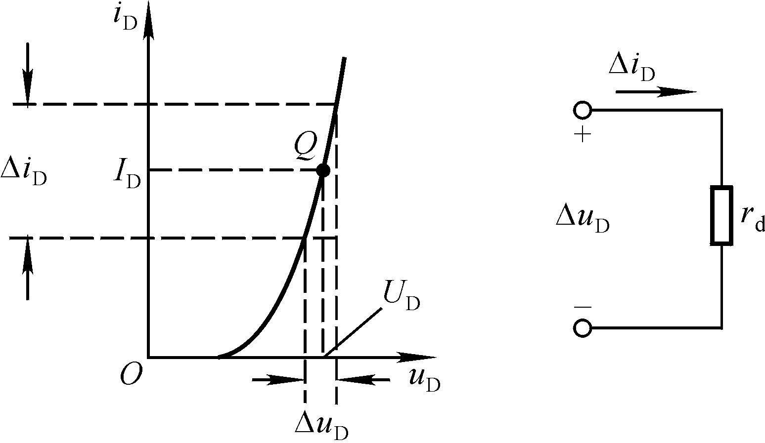
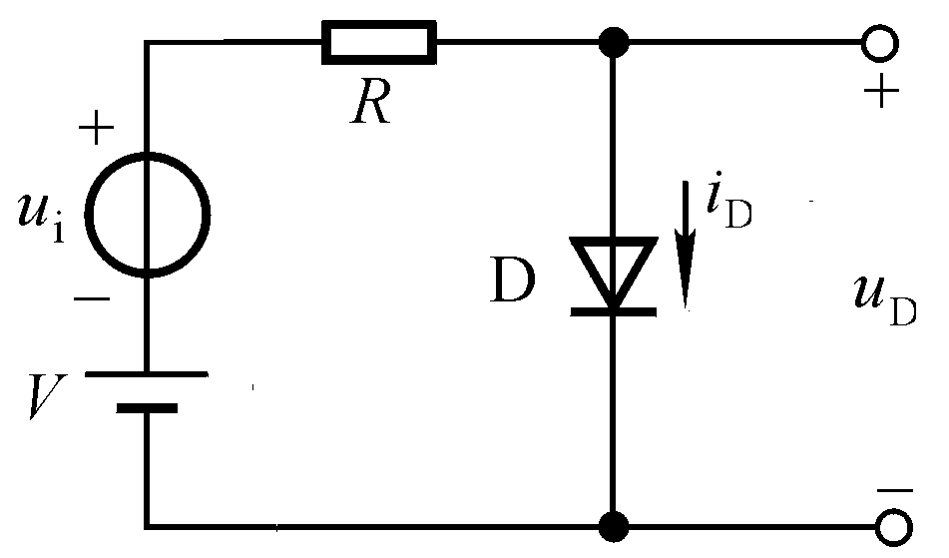
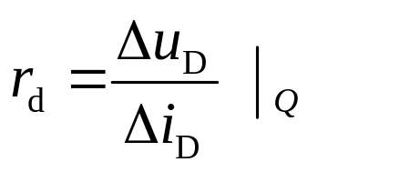
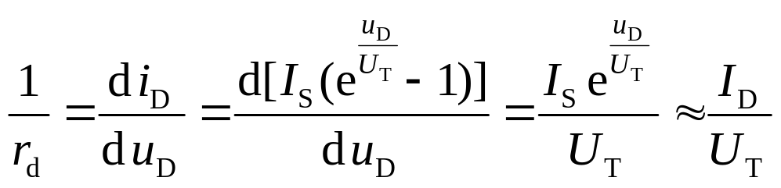
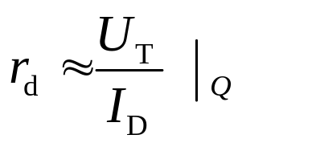
1.2.4 二极管的等效模型
u_{i}=0时直流电源作用，静态工作点
（2） 微变等效电路
小信号作用

Slide 7
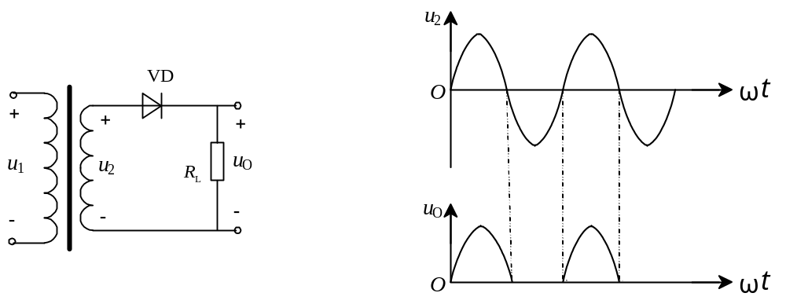
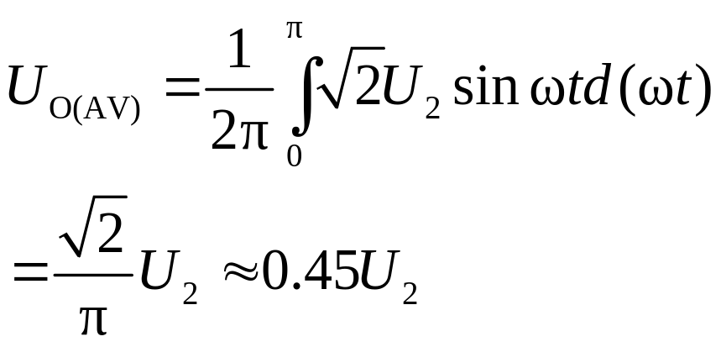
1.2.5 二极管基本应用电路
1. 整流电路
(a) 电路图 (b) 输入输出波形
半波整流电路和输入输出波形

Slide 8
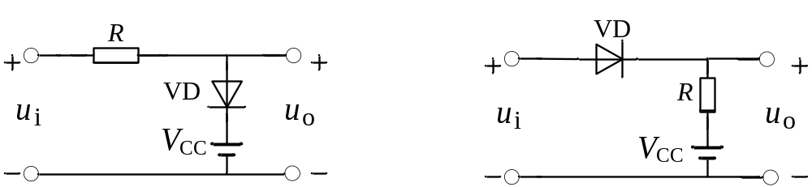
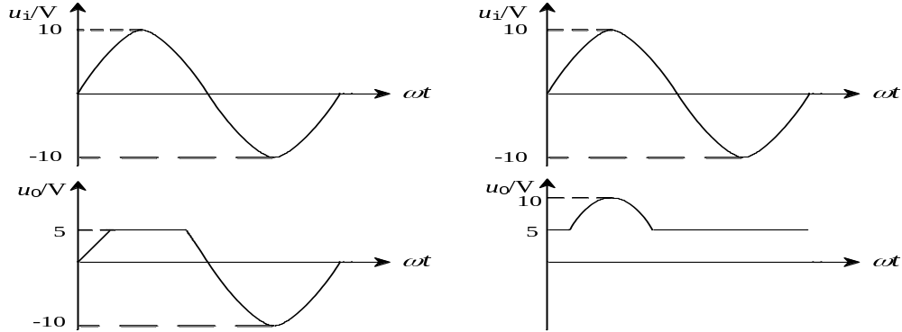
1.2.5 二极管基本应用电路
2. 限幅电路（V_{CC}=5V)

Slide 9
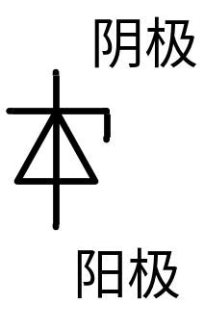
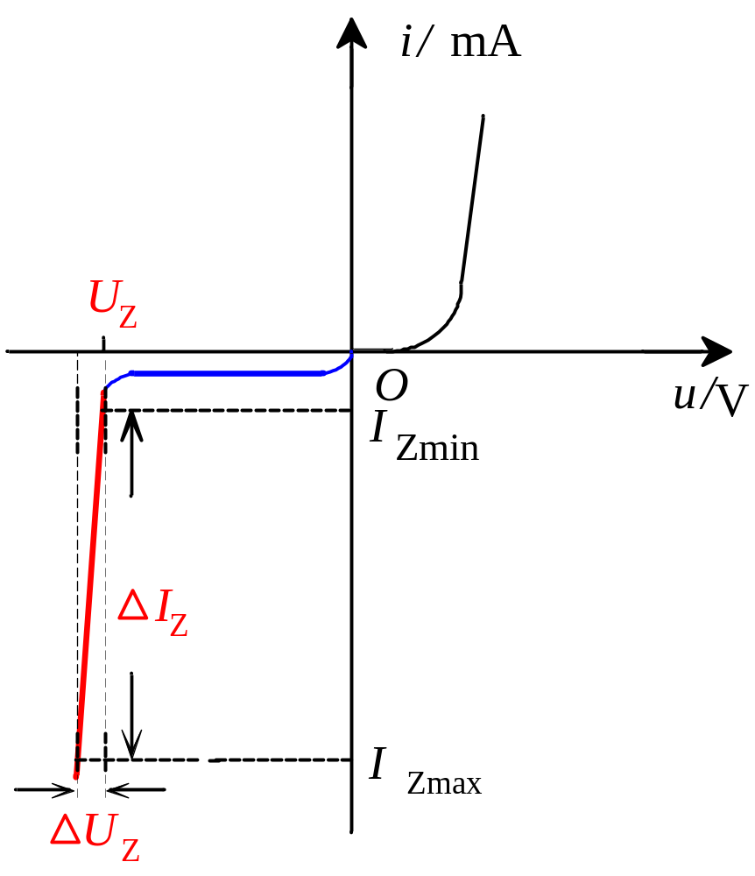
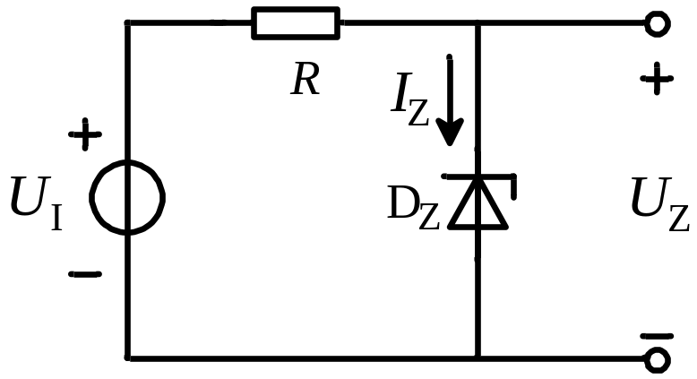
1.2.6 稳压二极管
稳定电压U_{Z}
稳定电流I_{Zmin}
当|U_{Z}| ＞7 V时，α > 0，雪崩击穿。
当|U_{Z}|＜4V时， α < 0，齐纳击穿。
当4V＜|U_{Z}| ＜7 V时， α = 0基准源。
U_{Z}的温度系数—α
最大功耗P_{ZM}＝ I_{ZM} U_{Z}
动态电阻r_{z}＝ΔU_{Z} /ΔI_{Z}

Slide 10
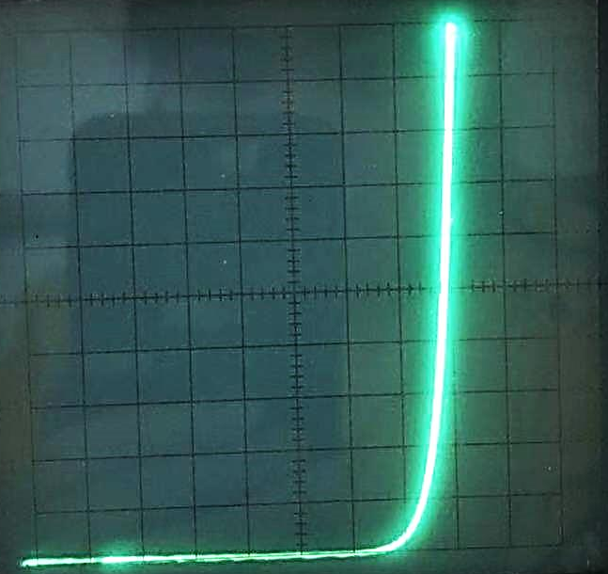
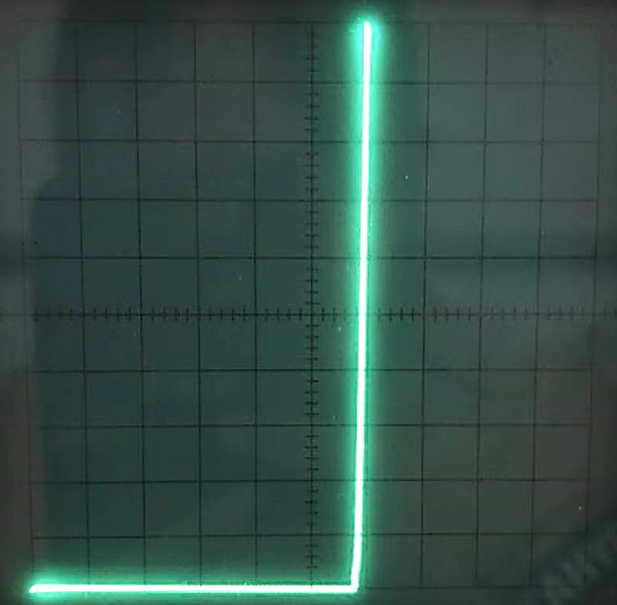
稳压二极管1N4742
正向伏安特性曲线
反向伏安特性曲线
y轴（正向电流，1mA/格）
y轴（反向电流，1mA/格）
X轴（正向电压，0.1V/格）
X轴（反向电压，2V/格）

